Slide 1
Industrialisierung
Die verschiedenen Phasen bildlich dargestellt

Slide 2
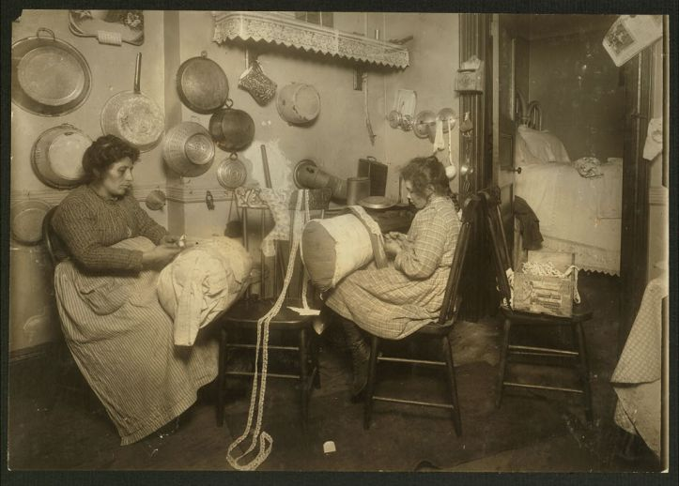
Vorindustrielle Phase

Slide 3
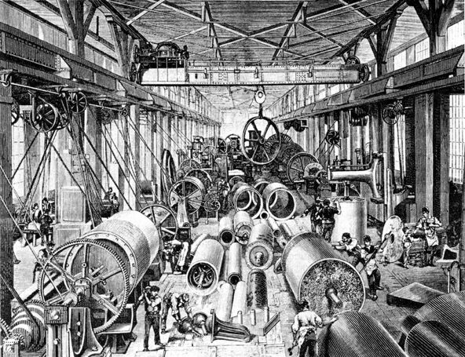
Mechanisierung und Textilindustrie

Slide 4
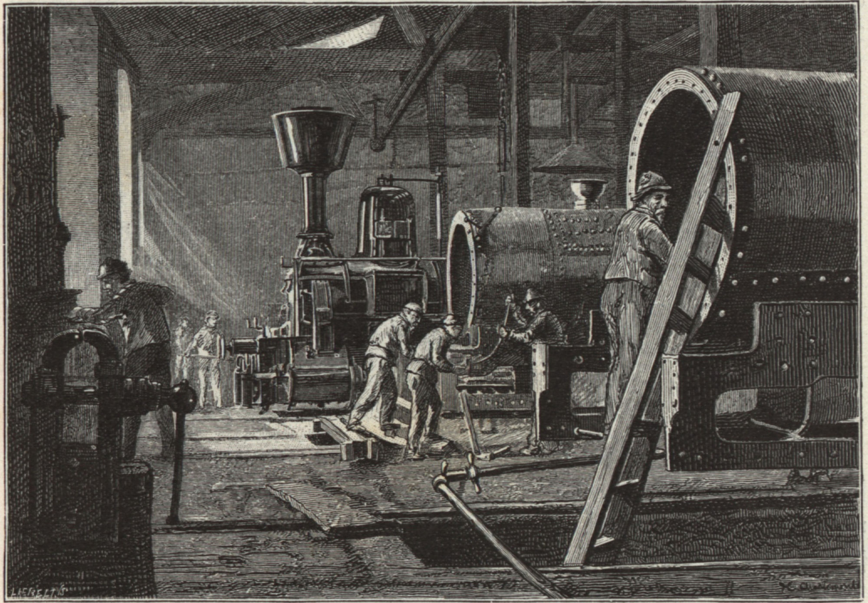
Eisenbahn und Verkehr

Slide 5
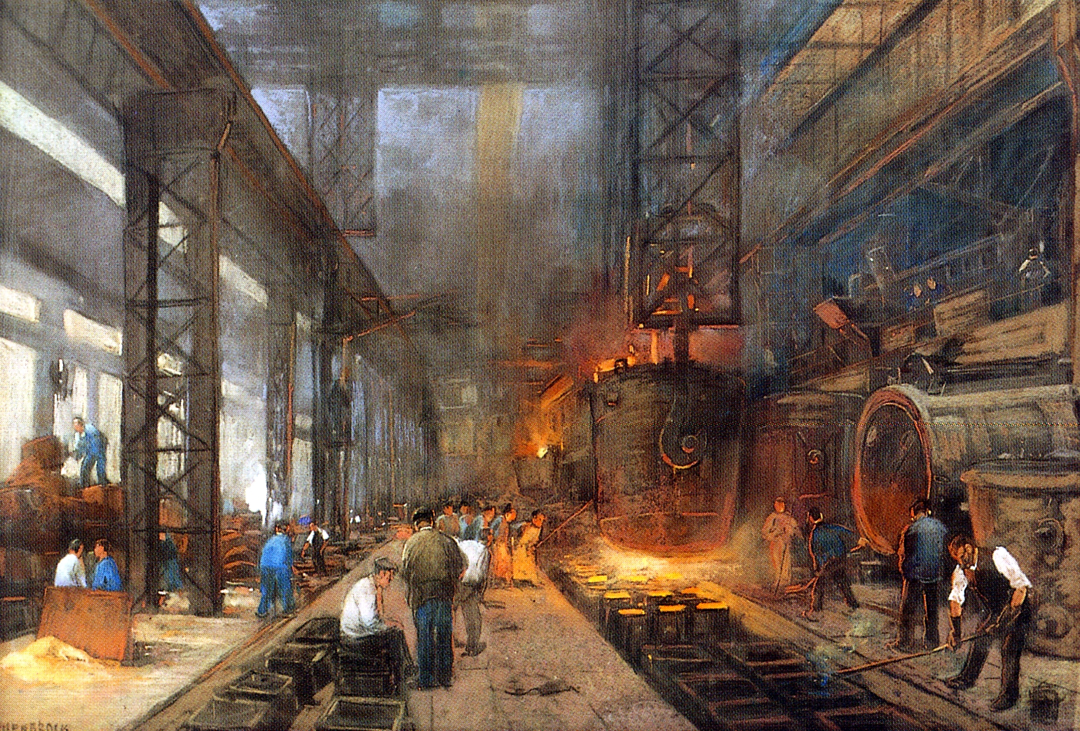
Industrialisierung anderer Sektoren

Slide 6
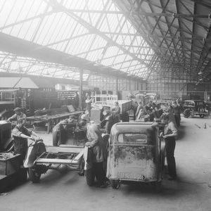
Massen-produktion und Arbeitsteilung

Slide 7
Elektrifizierung und Automatisierung

Slide 8
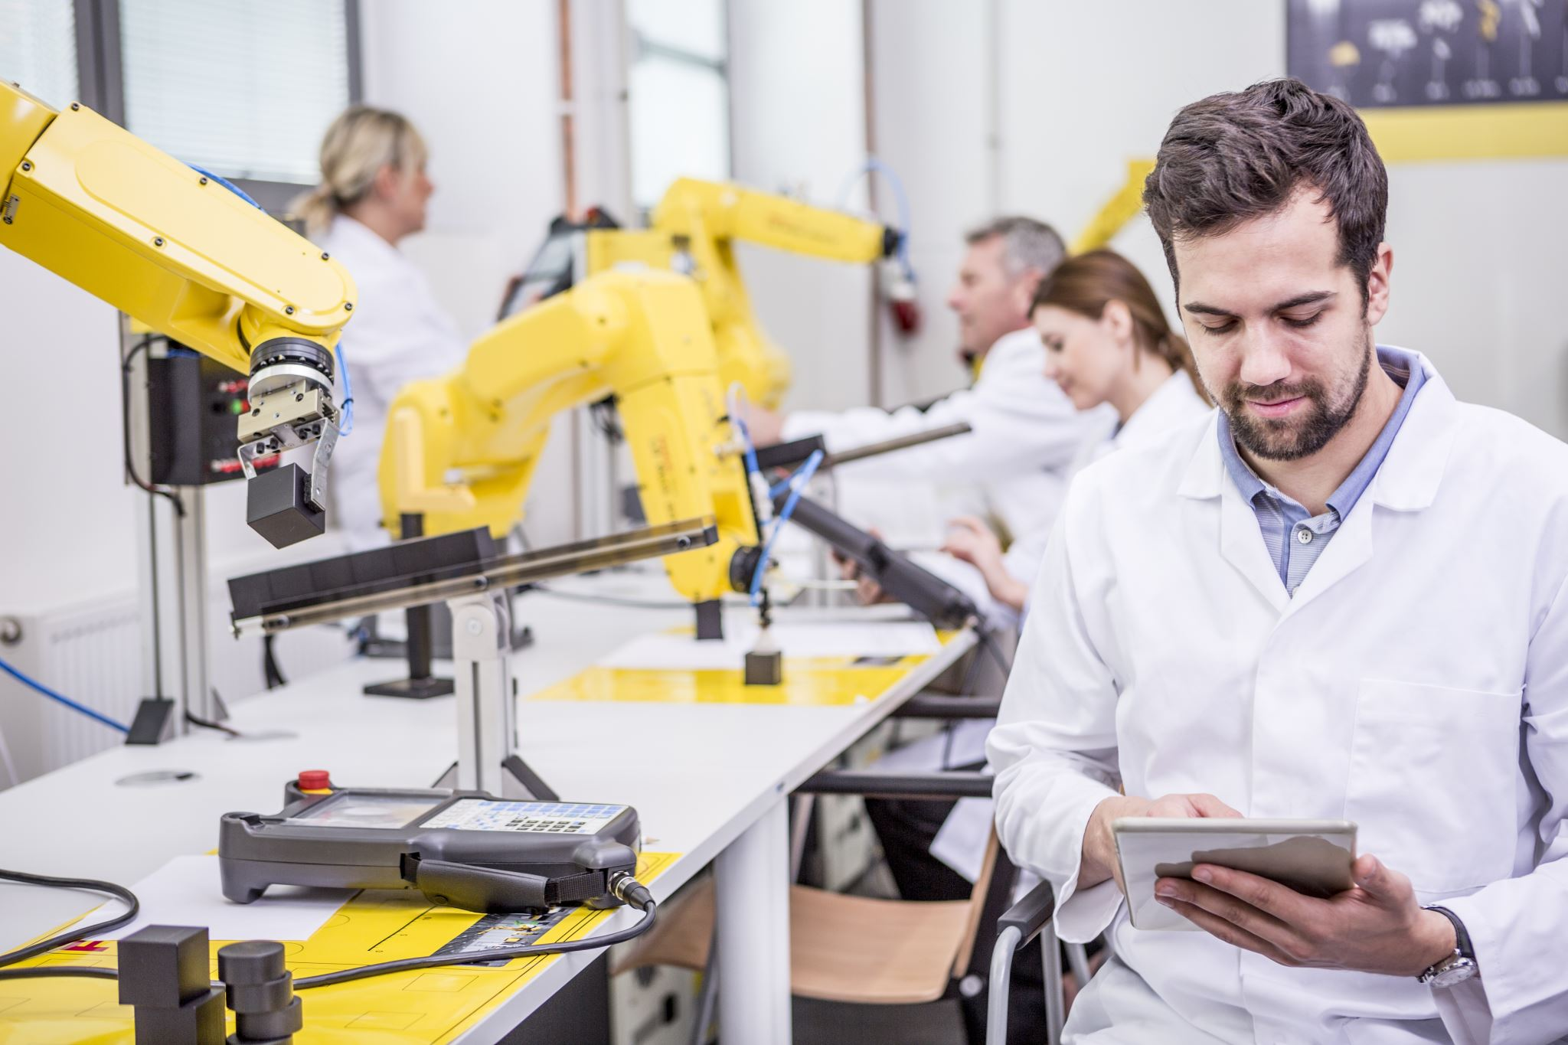
Digitalisierung und Informations-technologie

